Slide 1
Nguyễn Tấn Huy
Website bán thời trang

Slide 2
Nội dung
Giới thiệu
Demo
Hướng phát triển

Slide 3
1
Giới thiệu

Slide 4
Giới thiệu
Công nghệ:
Back-end: Spring Boot, Hibernate, JWT, PostgreSQL, AWS S3.
Front-end: ReactJS

Slide 5
Giới thiệu
Chức năng phía quản trị:
Quản lý : banner, thương hiệu, danh mục, danh mục con, sản phẩm.
Chức năng phía khách hàng:
Xem các sản phẩm
Quản lý giỏ hàng
Đặt hàng

Slide 6
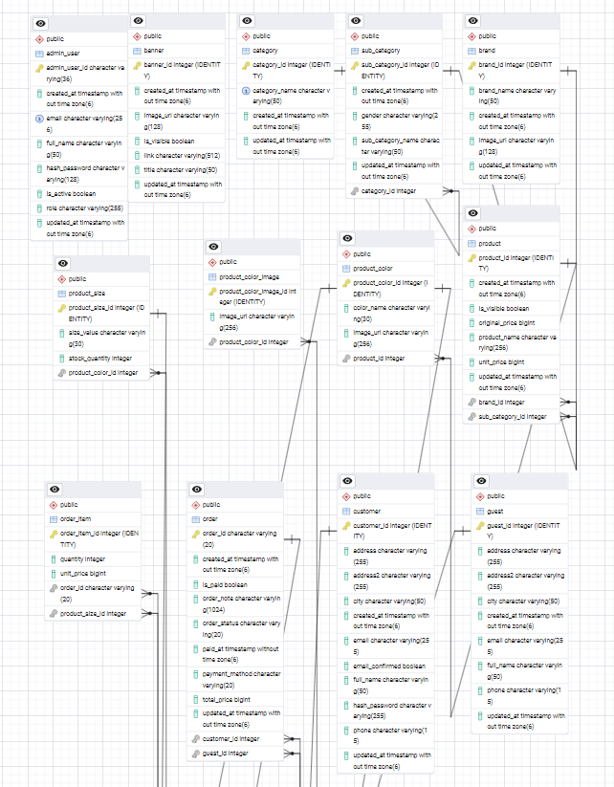
Giới thiệu
Sơ đồ cơ sở dữ liệu

Slide 7
KẾT QUẢ ĐẠT ĐƯỢC VÀ HƯỚNG PHÁT TRIỂN
KẾT QUẢ ĐẠT ĐƯỢC
Xây dựng thành công các chức năng cơ bản cho trang web bán hàng.
Kết hợp các công nghệ hiện đại vào việc xây dựng website.
HƯỚNG PHÁT TRIỂN
Bổ sung tính năng báo cáo, thống kê, quản lý trạng thái đơn hang
Thiết kế giao diện cho khách hàng đẹp mắt hơn
Xử lý rang buộc cho website đúng đắn

Slide 8
CẢM ƠN MỌI NGƯỜI ĐÃ LẮNG NGHE
Huy Nguyễn
0788 859 370
Huyng.1801@gmail.com

